Slide 1
SSD: Single shot multibox detector

Slide 2
0. Ssd의 핵심 아이디어
Feature Map이 Convolution 연산을 거쳐 크기가 점점 작아짐
Deafult Box (RPN에서 Anchor와 같은 기능)라는 것을 두고
큰 Feature Map에서는 작은 물체를 검출
작은 Feature Map에서는 큰 물체를 검출
Fully Connected Layer 사용 하지 않음 (Yolo와 차이점)
Convolution 연산만으로 객체의 카테고리와 오프셋을 예측
아웃풋을 만드는 공간은 나눔 (multi feature map)
각 feature map(아웃풋맵)에서 다른 비율과 스케일로 default box생성
모델을 통해 계산된 좌표와 클래스값에 default box를 활용해 최종 bounding box를 생성

Slide 3
1. Abstract
출력 아웃풋을 feature map 당 특정 비율과 크기를 갖는 default box들로 나누고 그것에 대한 인식을 수행
각 default box는
각 오브젝트들의 스코어를 반환
각 바운딩 박스의 조정된 값 반환
여러 스케일의 feature map에서 default box를 만들고 이 결과들을 합쳐서 성능을 높임
Region proposal generation 부분을 제거 함 (YOLO도 마찬가지)
모든 걸 single network에서 해결
결과 :
PASCAL, COCO, ILSVRC 데이터 셋에 대하여 region proposal 방법들과 비슷한 인식 성능 그러나 더 빠른 처리속도를 보임 또한 단일 네트워크를 제시함 (training 과 inference가 같음)
비슷한 Single stage method와 비교했을때 (YOLO) 입력 사이즈가 더 작음에도 더 좋은 인식성능을 보임
제안하는 방법이 빠른 이유 :
Region proposal network가 없음
aspect ratio를 고려한 작은 convolutional filter 사용
이 것을 여러개의 feature map에 사용 : scale 고려
Contribution
YOLO랑 비슷한 single shot detection 접근방식을 취하지만 더 빠르고 정확함
고정된 default bounding box에서 작은 convolution 커널을 이용하여 바운딩 박스와 카테고리를 분류하는게 핵심

Slide 4
2.1 model
SSD는 이미지한장에대하여
1) Feed forward convolutional network 기반의 방법으로
2) 고정된 양과 크기의 bounding box 후보들을 만들고
3) 해당 bounding box의 객체 존재 여부에 대한 점수 (물체 클래스가 있을만한 점수)
=> 클래스 스코어를 얻고
4) Non-Maximum Suppression를 통해 최종 검출 결과를 만듬
네트워크는 base network와 그 뒷 단으로 나뉨
base network : Classification에서 높은 성능을 보인 VGG나 ResNet을 사용
뒷 단 (Extra Feature Layer)
초기 네트워크 계층은 VGG16의 conv4_3까지 사용, 그 다음부터는 변형하여 사용

Slide 5
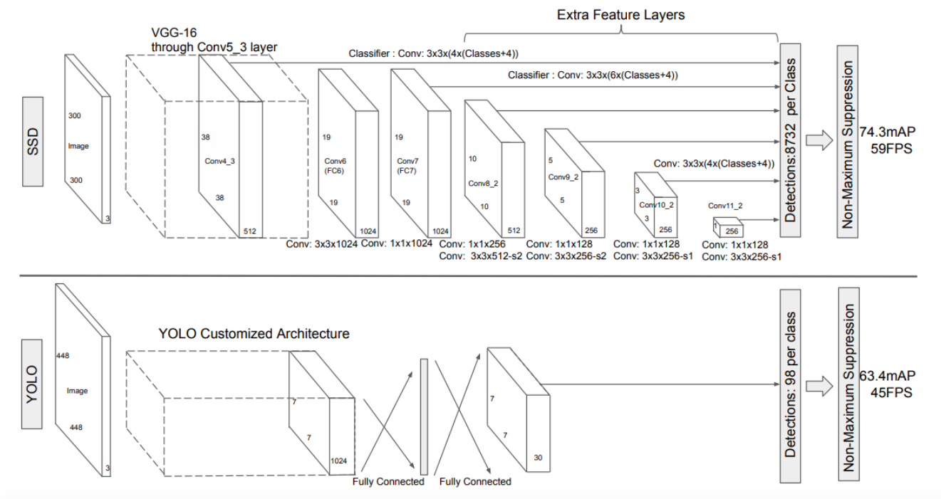

Slide 6
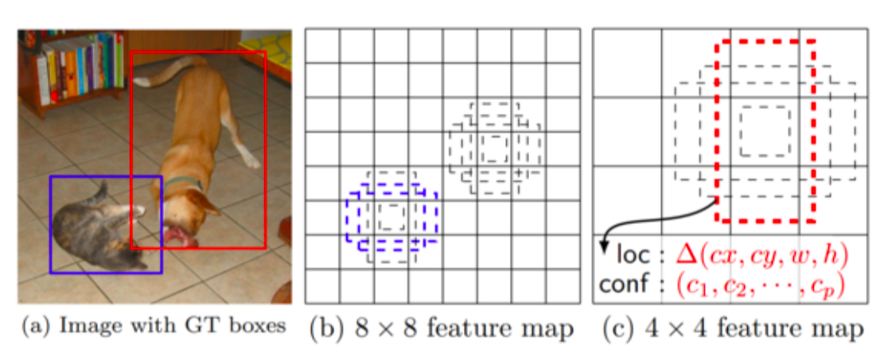
Extra feature layer의 특징
1) Multi-scale feature maps for detection :
VGG16 conv4_3에 이서 convolution layer들을 추가
네트워크가 진행하면서(Layer를 거칠수록) Feature Map 크기를 줄여나감
=> 스케일에 강한 detection, 다양한 배율에서의 object detection이 가능
각 feature map 에 적용되는 classifier는 다른 convolution model 사용
Feature Map은 38x38, 19x19, 10x10, 5x5, 3x3, 1x1 크기
SSD는 전체 이미지를 38x38, 19x19, 10x10, 5x5, 3x3, 1x1의 그리드로 나누고 output과 연결
Yolo는 7x7 grid 하나뿐
큰 피쳐맵에서는 작은 물체 탐지, 작은 피쳐맵에서는 큰 물체 탐지

Slide 7
Extra feature layer의 특징
2) Convolutional predictors for detection :
feature map 크기가 m x n x p(channel) 이라면 얘는 하나의 score 와 좌표를 뽑아내기 위해서 3x3xp의 커널을 사용
추가된 각 Feature layer들은 각각의 Convolutional filter들을 사용해 고정된 양의 Detection 예측을 만들 수 있음
m x n의 사이즈와 p 채널을 가진 Feature layer에서, 3 x 3 x p의 작은 커널은 물체 카테고리의 예측 점수와 Default box의 위치와 관련 있는 모양 offset을 만듬
Output과 연결된 피쳐맵은 3 x 3 x p 사이즈의 필터로 컨볼루션 연산
(Yolo v1은 Output과 Fully-Connected. 여기서 시간을 많이 단축시킴)
예측된 Output은 class, category 점수와, default box에 대응되는 offset을 구함
3 × 3 x p 크기의 Filter로 Convolution 연산을 수행하여 예측을 한 후 예측된 Output은 class 별 category score와 Default Box에 대응되는 Bounding Box의 offset(x, y, w, h)을 구함

Slide 8
Extra feature layer의 특징
3) Default boxes and aspect ratios:
네트워크의 output과 직결된 여러 Feautre Map 상에서 각 cell마다 Default Box를 적용
Default Box의 개념: 위의 고양이와 개 이미지에 점선으로 표시된 박스와 같은 미리 정의된 크기의 Box에 aspect ratio를 적용한 Box들을 의미
Default Box는 Convolution 연산과 유사하게 동작하며 각 cell에 Default Box의 위치는 고정
Feature Map의 각 cell들은 Default Box를 이용하여 Bounding Box의 Shape offset과 각 Class에 해당하는 객체가 존재하는지에 대한 점수를 예측
하나의 위치에서 k개의 default box가 주어지면 각 박스에 대해 클래스 c개에 대한 스코어와 Box shape과 관련된 4개의 offset을 예측
각 cell에서 class 수가 c개라면 (c+4)k개 필터가 생성
feature map 크기가 m x n 이라면 아웃풋 갯수는 (c+4)kmn
SSD에서의 Default box vs.. Faster R-CNN에서의 anchor box
- 다양한 해상도에서의 다양한 Feature map을 사용한다는 점이 다름
- 다양한 Feature map에서 각각 다른 default box를 가져가는 것은 가능한 Output box shape를 효과적으로 분리하도록 만들어줌

Slide 9
2.2 Training
Region proposal 방식들과 SSD의 핵심적 차이
: Ground truth 가 특정 여러 feature map아웃풋에 적용되어야 한다는 점
1) Matching strategy
학습 시 Ground Truth에 해당하는 Default Box를 판별하고 이에 따라 네트워크를 훈련시킴
각 Ground Truth Box에 대해 위치 및 aspect ratio, 크기에 따라 달라지는 Default Box를 선택
먼저, 각 Ground Truth Box와 가장 높은 IoU를 가지는 Default Box 고려
loU = Jaccard Overlap 점수
그 다음에는 Default Box 중 IoU가 0.5 이상이 되는 Default Box를 사용
Ground truth와 default box를 미리 매칭 -> 두 영역의 loU가 0.5 이상인 것들을 match

Slide 10
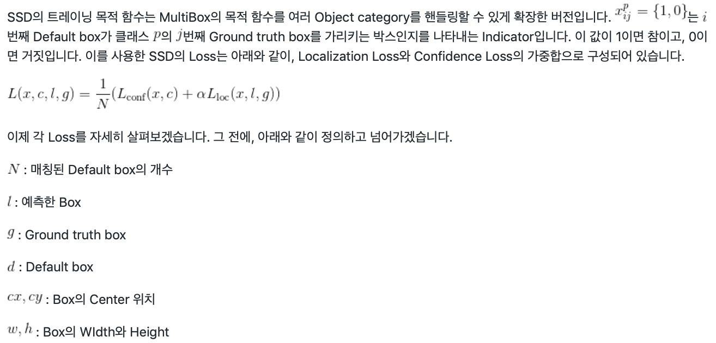
2.2 Training
2) Training Objective

Slide 11
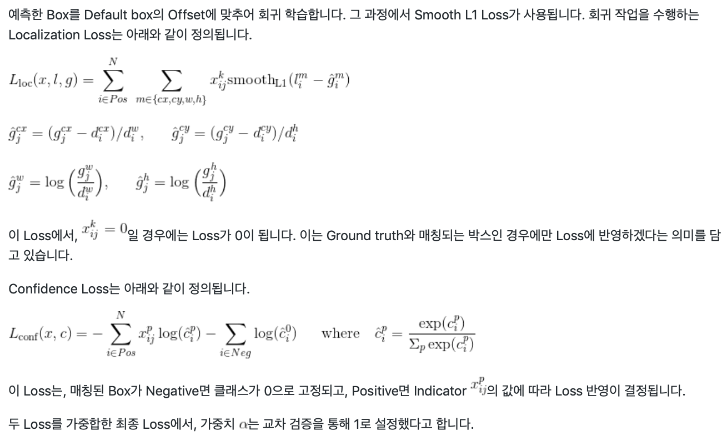

Slide 12
3) Choosing scales and aspect ratios for default boxes
예측을 위한 단일 네트워크에서 여러 Layer의 다른 크기의 Feature Map을 활용함으로써 이미지를 여러 크기로 처리한 뒤 합치는 방식과 동일한 효과를 볼 수 있고, 모든 객체에 대하여 parameter를 공유할 수 있음
이때, SSD는 Default Box가 객체의 각 크기에 대해 반응할 수 있도록 각 Feature Map을 학습시키게 설계함

Slide 13
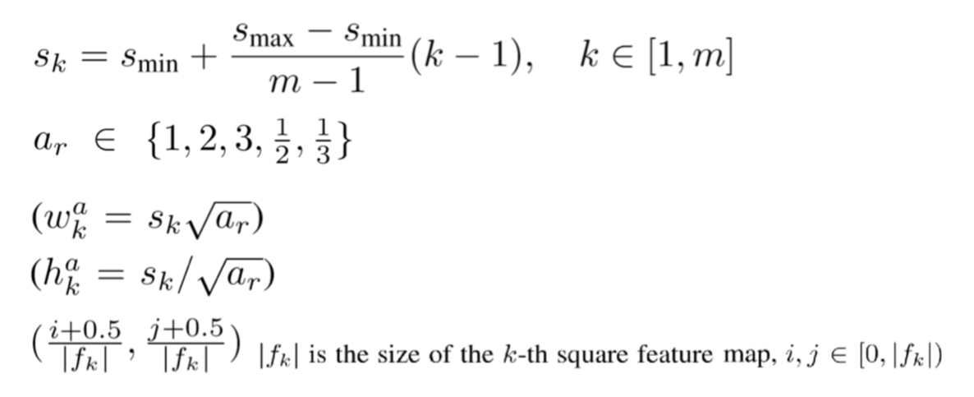

Slide 14
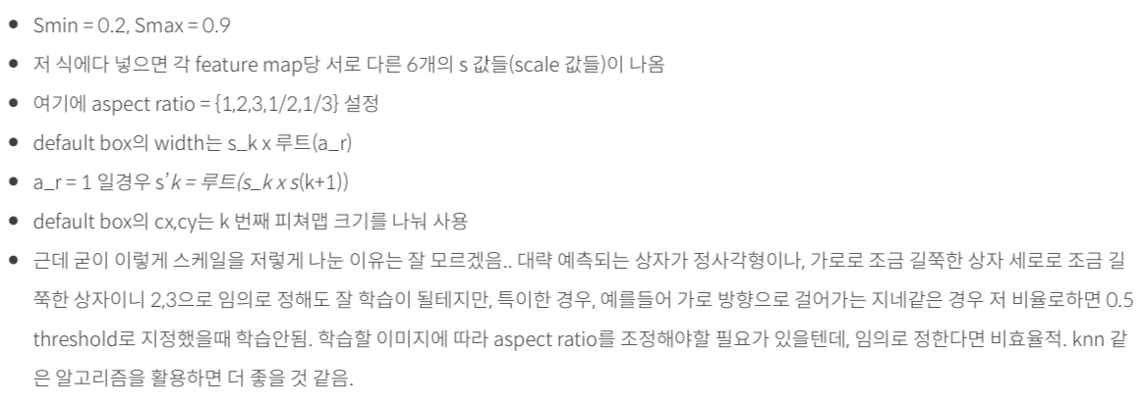

Slide 15
2.2 Training
트레이닝에는 Hard Negative mining과 Data augmentation 기법들이 사용됨
Hard negative mining
위에서 설명한 Matching 과정을 거친 후에, 수많은 Default box가 Negative로 판단됨
이는 Positive와 Negative Sample 갯수 간에 큰 불균형을 가져옴
따라서 모든 Negative Sample들을 사용하지 않고, Confidence loss가 높은 Negative box 순으로 뽑아서 Positive와 Negative의 비율이 최대 3:1이 되도록 맞춤
=> 최적화가 빨라지고 안정적인 트레이닝을 가능하게 함
Data augmentation
모델이 다양한 물체의 크기와 모양에 강건(robust)해지도록, 각각의 트레이닝 이미지는 다음과 같은 방법 중 하나를 선택해 샘플링함
입력 이미지 전체를 사용
물체와의 최소 jaccard overlap이 0.1, 0.3, 0.5, 0.7, 0.9인 patch를 추출해서 사용
랜덤하게 patch를 추출해서 사용

